Slide 1

VPN-hálózatok
Készítette: Lamp András
10. A

Slide 2
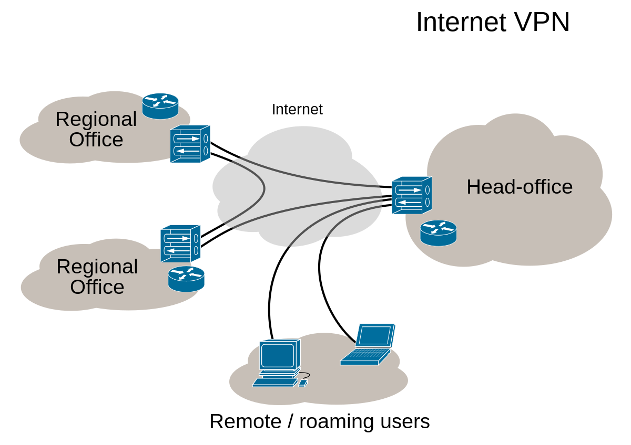
Mit jelent a VPN?
Teljes név: Virtual Private Network
Magyarul: Virtuális magánhálózat
Feladata
Előnyök
Hátrányok
Notes:
Előnyök: Biztonságos böngészés, Elérhetünk távoli dolgokat, Elrejt az internet
Hátrányok: Van már rá „ellenszer”, Gyakran előfizetéses, Lassabb kapcsolat

Slide 3
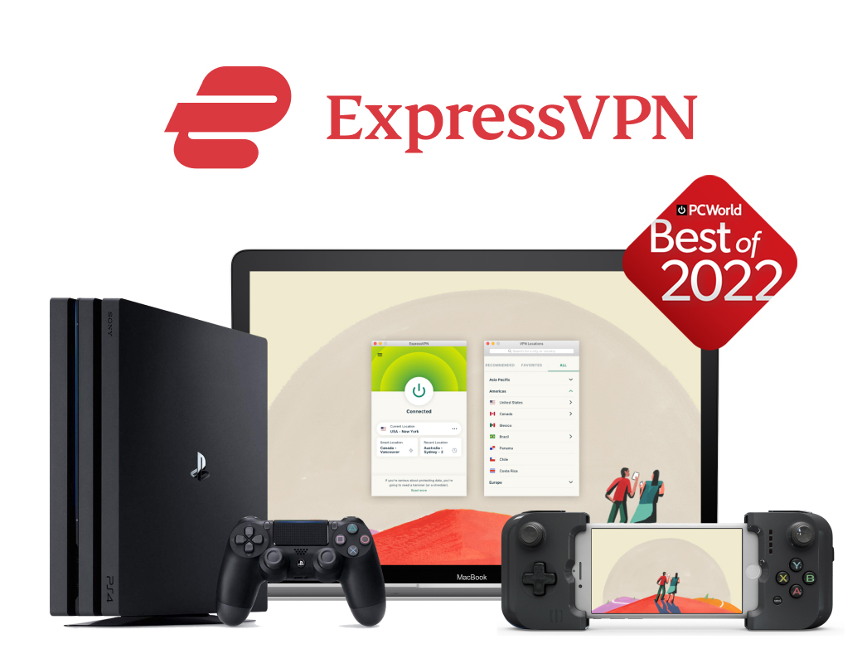
Különféle eszközökön való használat
Mobiltelefon, Táblagép: Alkalmazásként
PC, Laptop: Asztali alkalmazásként,
Böngésző kiegészítőként
Konzolok (Xbox, PlayStation): Alkalmazásként
Okos TV (Apple TV, Fire TV)

Slide 4






VPN Szoftverek
Express VPN
Telefon
PC, Laptop
Konzolok, TV
Nord VPN
Telefon
PC, Laptop
Konzolok, TV
Surfshark
Telefon
PC, Laptop
Konzolok, TV
Cyberghost
Telefon
PC, Laptop
Konzolok, TV
Tunnelbear
Telefon
PC, Laptop
Tomato VPN
Telefon

Slide 5
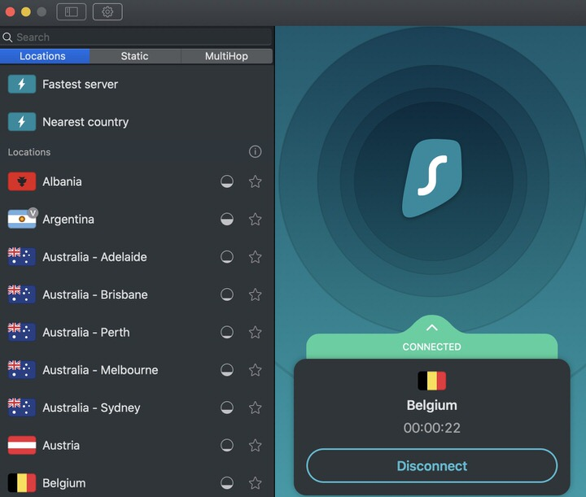
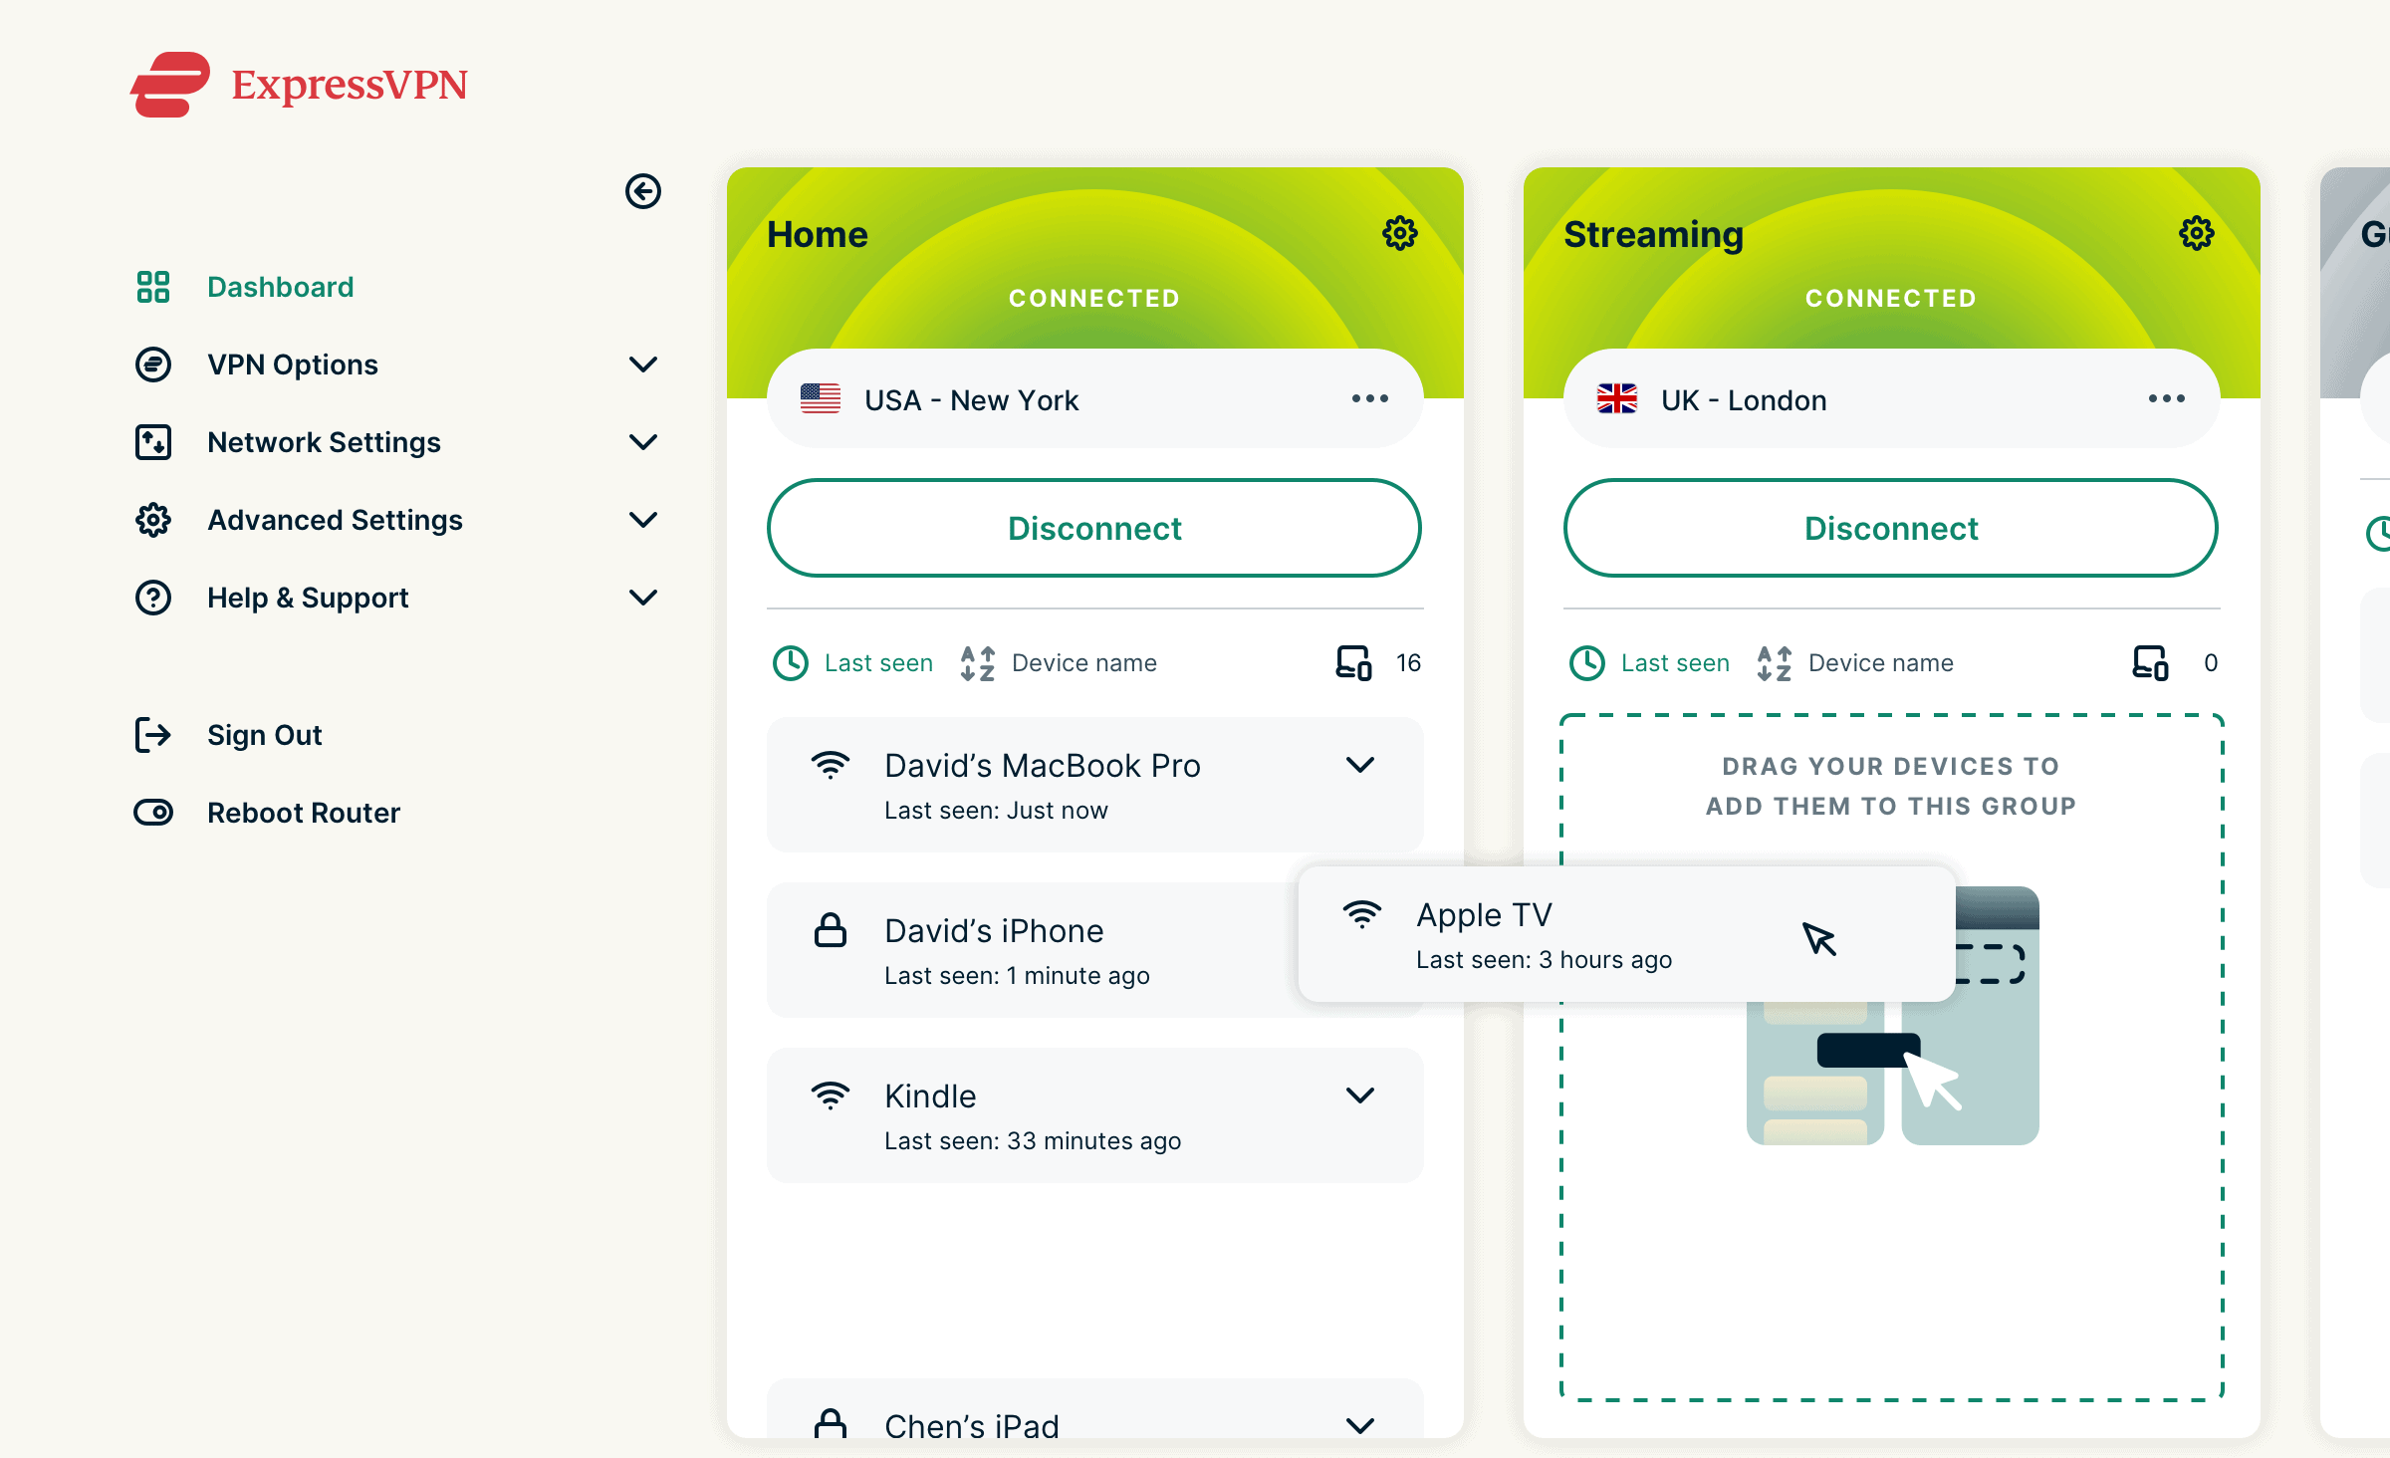
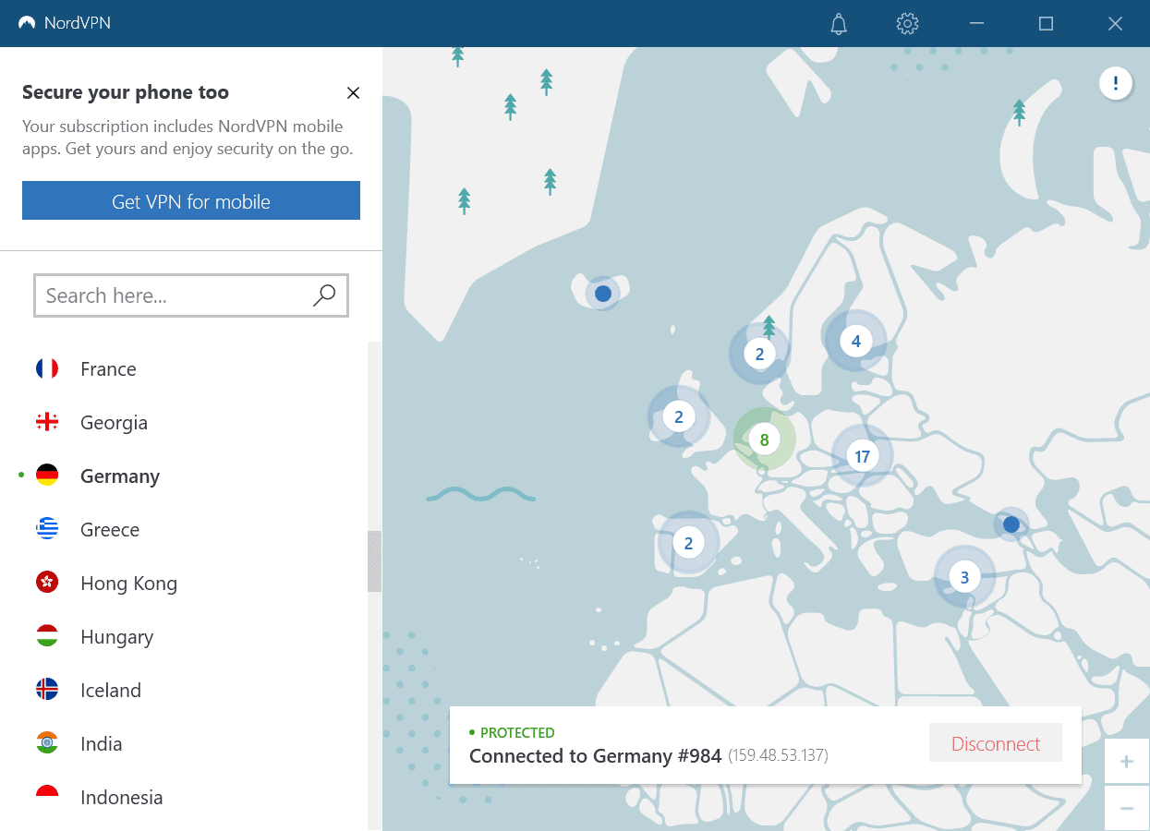
VPN Felületek

Slide 6
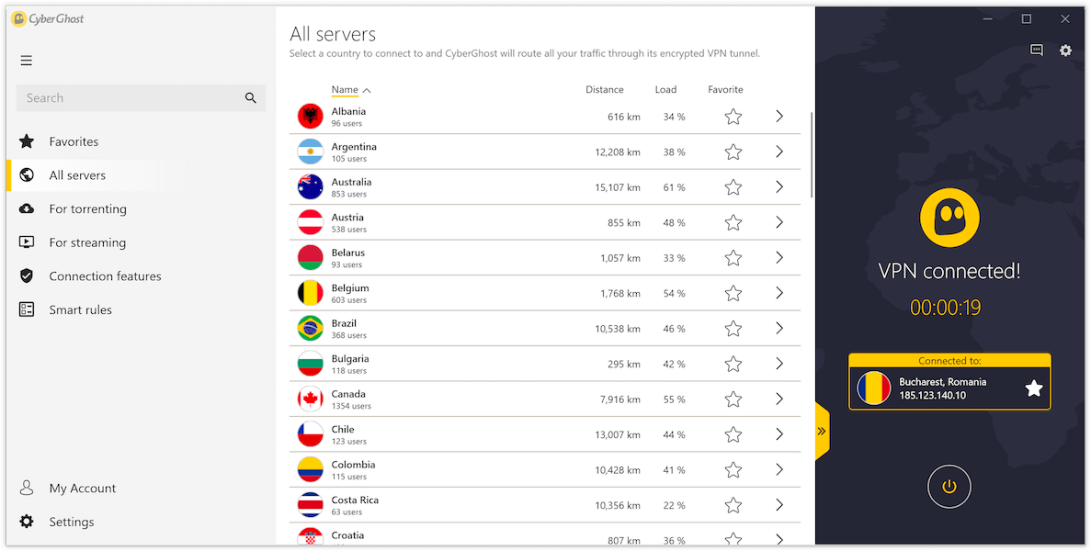
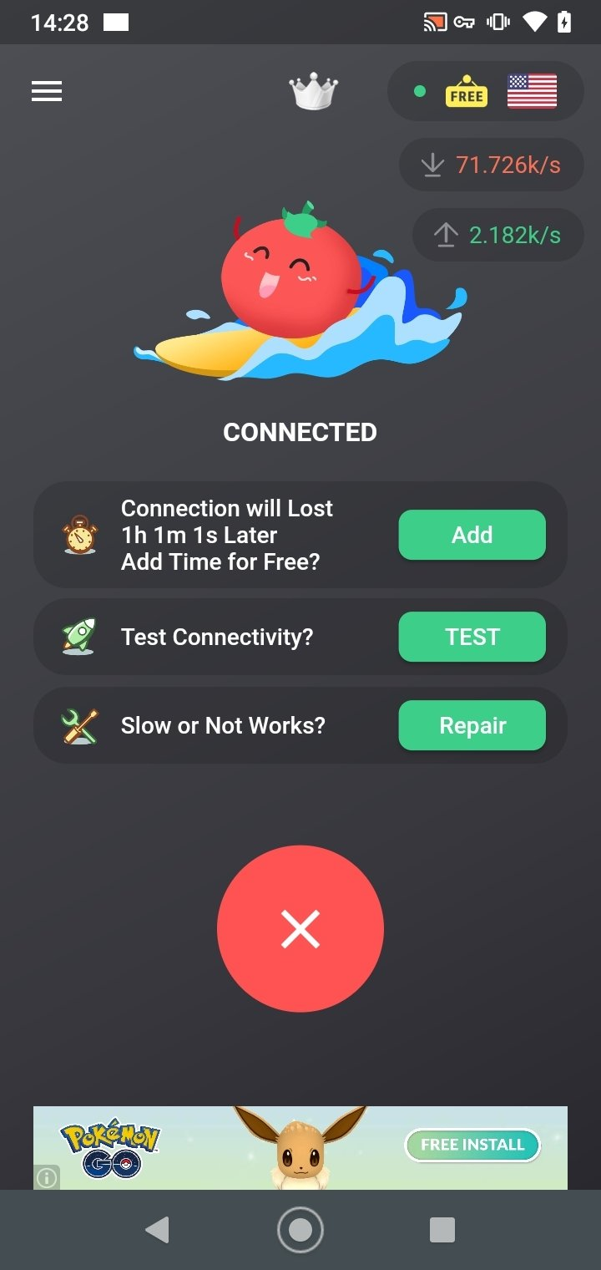
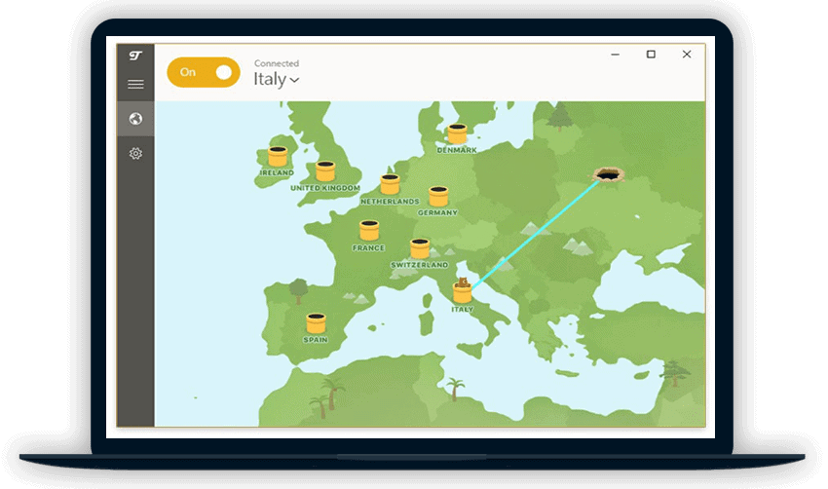

Slide 7

Köszönöm a Figyelmet!

Slide 8
Források
https://nordvpn.com/download/
https://www.expressvpn.com/
https://www.tunnelbear.com/
https://www.cyberghostvpn.com/hu/
https://surfshark.com/download

